Slide 1
思维的认知过程（2）-CAUT模型
崔光佐，教授
思维训练研究研究中心
北京师范大学 教育学部

Slide 2
关于思维模型和思维理论
思维理论
关于思维的命题，关于思维的判断和描述
解释性的，难以操作
思维模型
思维过程的表示
内涵性的，可以模拟和操作
GPS模型：功能性描述，抽象，与结构无关
ACT-R：思维模块化，对知识的操作，但程序模型缺乏可视化，难以设计程序

Slide 3
CAUT:支持思维的认知模型
外部环境
问题
回答
外回路
环境（包括其他人）
感觉器官
外循环
运动器官
人
感受器
效应器
内回路：思维活动
丘脑
内循环
控制器
工作区2
激活的动作
传输控制
内部对象
决策控制
情境,目标,预期
活动动作
原有知识
“如何做”
内部对象
情境,目标,预期
信念
情感
情境-目标
-预期
长时程序性记忆
巩固
保持
工作区1
激活的对象
新对象？
Y
Verbal-O
Visual-O
活动对象
原有知识
“是什么？
N
提取
激活
巩固
长时陈述性记忆

Slide 4
CAUT:支持思维的认知模型
环境（包括其他人）
外循环
感受器
效应器
运动区
丘脑
内循环
控制器
前运动区
传输控制
初级皮层
决策控制
前额
活动动作
内部对象
信念
情感
情境-目标
-预期
基底核
丘脑
长时程序性记忆
巩固
保持
新对象？
Y
Verbal-O
Visual-O
海马
联结皮层
活动对象
N
提取
激活
巩固
长时陈述性记忆

Slide 5
数数认知过程的设计
教师
下面我们来数数。从2数到4。开始！
学生
了解任务情境
心理准备：下面要做的事情-数数
始点，终点
从该句子分析出：始点=2；终点=4
开始
数2，≠4，下一个
数3，≠4，下一个
数4，=4，结束

Slide 6
数数的认知过程
下面我们来数数。从2数到4。开始！
外回路
感觉器官
运动
内回路
运动控制
控制与决策
内部对象
活动动作集合
信念
情感
记忆巩固
情境-目标
预期
长时程序性记忆
数数
保持
新对象？
Y
言语对象
视觉对象
下面我们来数数
活动对象
N
提取
激活
长时陈述性记忆
记忆
巩固

Slide 7
数数的认知过程
下面我们来数数。从2数到4。开始！
外回路
感觉器官
运动
内回路
运动控制
控制与决策
内部对象
活动动作集合
信念
情感
记忆巩固
情境-目标
预期
长时程序性记忆
当前2
数数
始点2
4
下一个
保持
新对象？
Y
言语对象
视觉对象
从2数到4
活动对象
N
提取
激活
长时陈述性记忆
记忆
巩固

Slide 8
问题解决：数数，从2数到4
说出2
下面我们来数数。从2数到4。开始！
外回路
感觉器官
运动
内回路
运动控制
控制与决策
内部对象
活动动作集合
信念
情感
记忆巩固
情境-目标
预期
长时程序性记忆
当前2≤4
数数
始点2
4
下一个
保持
新对象？
Y
言语对象
视觉对象
开始
活动对象
N
提取
激活
长时陈述性记忆
记忆
巩固

Slide 9
问题解决：数数，从2数到4
下面我们来数数。从2数到4。开始！
外回路
感觉器官
运动
内回路
运动控制
控制与决策
内部对象
活动动作集合
信念
情感
记忆巩固
情境-目标
预期
长时程序性记忆
当前2
数数
始点2
4
下一个
保持
新对象？
Y
言语对象
视觉对象
活动对象
N
提取
激活
长时陈述性记忆
下一个
记忆
巩固
2
3

Slide 10
问题解决：数数，从2数到4
说出3
下面我们来数数。从2数到4。开始！
外回路
感觉器官
运动
内回路
运动控制
控制与决策
内部对象
活动动作集合
信念
情感
记忆巩固
情境-目标
预期
长时程序性记忆
当前3≤4
数数
始点2
4
下一个
保持
新对象？
Y
言语对象
视觉对象
活动对象
N
提取
激活
长时陈述性记忆
下一个
记忆
巩固
2
3

Slide 11
问题解决：数数，从2数到4
下面我们来数数。从2数到4。开始！
外回路
感觉器官
运动
内回路
运动控制
控制与决策
内部对象
活动动作集合
信念
情感
记忆巩固
情境-目标
预期
长时程序性记忆
当前3
数数
始点2
4
下一个
保持
新对象？
Y
言语对象
视觉对象
活动对象
N
提取
激活
长时陈述性记忆
下一个
记忆
巩固
2
3
4

Slide 12
问题解决：数数，从2数到4
说出4
下面我们来数数。从2数到4。开始！
外回路
感觉器官
运动
内回路
运动控制
控制与决策
内部对象
活动动作集合
信念
情感
记忆巩固
情境-目标
预期
长时程序性记忆
当前4≤4
数数
始点2
4
下一个
保持
新对象？
Y
言语对象
视觉对象
活动对象
N
提取
激活
长时陈述性记忆
记忆
巩固
2
3
4

Slide 13
问题解决：数数，从2数到4
下面我们来数数。从2数到4。开始！
外回路
感觉器官
运动
内回路
运动控制
控制与决策
内部对象
活动动作集合
信念
情感
记忆巩固
情境-目标
预期
长时程序性记忆
当前4
数数
始点2
4
下一个
保持
新对象？
Y
言语对象
视觉对象
活动对象
N
提取
激活
长时陈述性记忆
下一个
记忆
巩固
2
3
4
5

Slide 14
问题解决：数数，从2数到4
结束
下面我们来数数。从2数到4。开始！
外回路
感觉器官
运动
内回路
运动控制
控制与决策
内部对象
活动动作集合
信念
情感
记忆巩固
情境-目标
预期
长时程序性记忆
当前5>4
数数
始点2
4
下一个
保持
新对象？
Y
言语对象
视觉对象
活动对象
N
提取
激活
长时陈述性记忆
记忆
巩固
2
3
4
5

Slide 15
数数问题中的知识和能力
结束
下面我们来数数。从2数到4。开始！
外回路
感觉器官
运动
内回路
正确数数的
一系列步骤和操作
---数数能力
运动控制
控制与决策
程序性知识
内部对象
活动动作集合
信念
情感
记忆巩固
情境-目标
预期
长时程序性记忆
当前5>4
数数
始点2
4
下一个
保持
新对象？
Y
言语对象
视觉对象
活动对象
N
提取
激活
长时陈述性记忆
记忆
巩固
2
3
4
5
陈述性知识

Slide 16
(b ISA count-order first 1 second 2) (c ISA count-order first 2 second 3) (d ISA count-order first 3 second 4) (e ISA count-order first 4 second 5) (f ISA count-order first 5 second 6) (first-goal ISA count-from start 2 end 4)
所需 陈述性知识
(p start
=goal>
ISA count-from
start =num1
count nil
==>
=goal>
count =num1
+retrieval>
ISA count-order
first =num1
)
(P increment
=goal>
ISA count-from
count =num1
- end =num1
=retrieval>
ISA count-order
first =num1
second =num2
==>
=goal>
count =num2
+retrieval>
ISA count-order
first =num2
!output! (=num1)
)
数完，结束
目标设定
继续
(P stop
=goal>
ISA count-from
count =num
end =num
==>
-goal>
!output! (=num)
)
所需 程序性知识
所需 程序性知识
所需 程序性知识
数数的认知过程：特有能力
作为教学目标

Slide 17
陈述性记忆：数字0-9的联结主义模型
下一个
(pool)
数字概念
(pool)
1
2
3
0
7
6
4
9
8
5
听觉(pool)
发声(pool)
视觉(pool)

Slide 18
数数
情境
任务：从2数到4
始点
操作
目标
下一个
下一个
(pool)
2
4
数字概念
(pool)
1
2
3
0
7
6
4
9
8
5
听觉(pool)
发声(pool)
视觉(pool)

Slide 19
数数
情境
开始!
始点
操作
目标
下一个
下一个
(pool)
2
4
数字概念
(pool)
1
2
3
2
0
7
6
4
9
8
5
听觉(pool)
发声(pool)
视觉(pool)

Slide 20
数数
情境
开始!
始点
操作
目标
下一个
下一个
下一个
(pool)
2
4
数字概念
(pool)
1
2
3
2
3
0
7
6
4
9
8
5
听觉(pool)
发声(pool)
视觉(pool)

Slide 21
数数
情境
开始!
执行控制
始点
操作
目标
下一个
下一个
下一个
(pool)
联结记忆
2
4
数字概念
(pool)
1
2
3
2
3
0
7
6
4
9
8
5
感觉运动记忆
听觉(pool)
发声(pool)
视觉(pool)

Slide 22
一个例子：教授一个概念---“命题”
教学目标：理解命题
课堂交互序列
教师：下面我们讲一个新概念-命题。
教师：称能判断真假的陈述句为命题。
教师：命题能判断真假么？
学生：能。
教师：回答正确。

Slide 23
预期设定
下面我们讲一个新概念-命题。
外回路
感觉器官
运动
内回路
运动控制
控制与决策
神经编码
活动动作集合
信念
情感
记忆巩固
情境-目标
预期
预期：概念（命题）
长时程序性记忆
句子模式：下面我们讲一个。。。
保持
新对象？
Y
言语对象
视觉对象
下面我们讲一个新概念-命题。
活动对象
N
提取
激活
长时陈述性记忆
记忆
巩固

Slide 24
理解命题
称能判断真假的陈述句为命题。
外回路
感觉器官
运动
内回路
运动控制
控制与决策
复述记忆
识别概念定义模式
神经编码
活动动作集合
信念
情感
记忆巩固
情境-目标
预期
预期：概念（命题）
长时程序性记忆
命题-是-陈述句；命题-能-判断真假。
保持
模式: 称。。。为。。。
新对象？
Y
言语对象
视觉对象
称能判断真假的陈述句为命题。
活动对象
N
提取
激活
长时陈述性记忆
记忆
巩固

Slide 25
能
是一种
判断真假
命题
陈述句

Slide 26
学习结果产生了么？
称能判断真假的陈述句为命题。
外回路
感觉器官
运动
内回路
运动控制
控制与决策
神经编码
活动动作集合
信念
情感
记忆巩固
情境-目标
预期
长时程序性记忆
临时记忆
保持
新的名词-命题
新对象？
Y
命题是陈述句；命题能判断真假。
言语对象
视觉对象
活动对象
N
提取
激活
长时陈述性记忆
原有概念：陈述句，判断真假
记忆
巩固
可靠结果：需要测试提取，再学习。
发生在：休息或睡觉时
部分存储

Slide 27
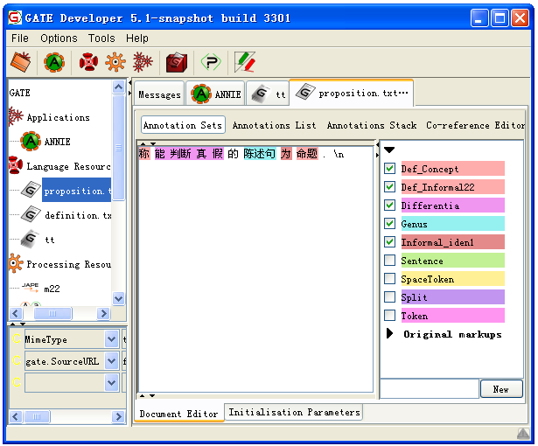

Slide 28
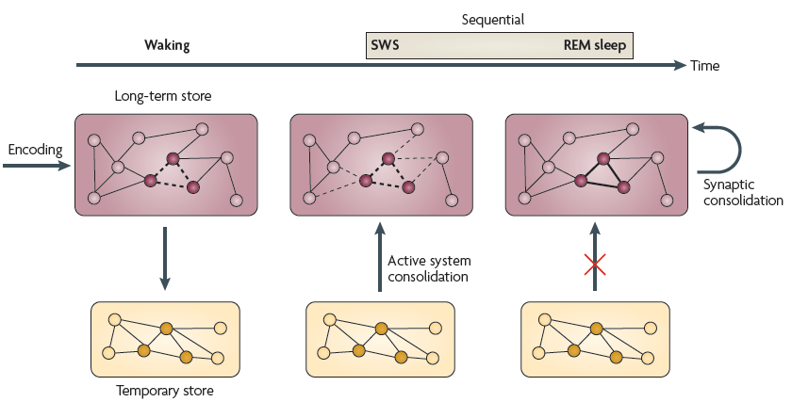
睡眠中学习
认知过程
工作记忆
slow-wave sleep
慢波睡眠
rapid eye movement
快速眼动睡眠

Slide 29
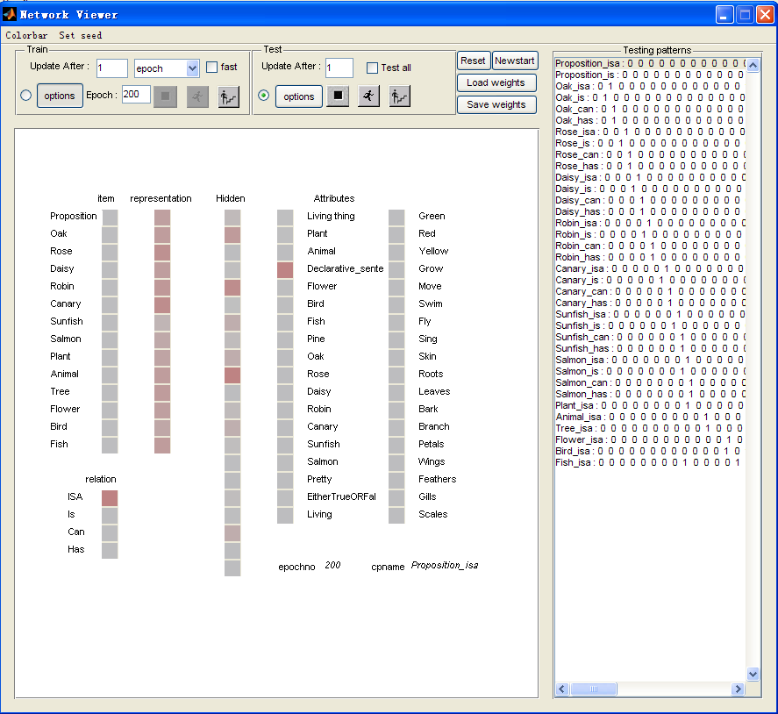
命题是一种陈述句；命题能判断真假。

